Slide 1
PRIMJENA METODA STROJNOG UČENJA NA MOLEKULARNO DOKIRANJE
Izrađen prema :
K. Crampon, A. Giorkallos, M. Deldossi, S. Baud and L. A. Steffenel, “Machine–learning methods for ligand–protein molecular docking”, Drug Discov. Today, 27(1), (2022).
Autor:
Nika Jakobović, mag. chem.
Mentor:
Prof. dr. sc. Tomica Hrenar

Slide 2
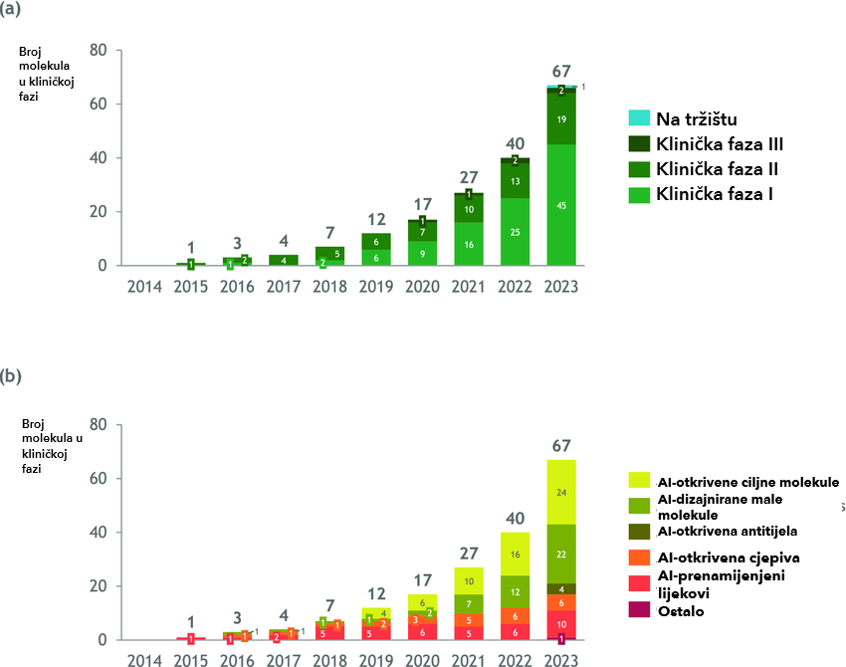
UVOD
Ukupan broj molekula lijekova koji su otkriveni korištenjem AI i nalaze se u fazi klinike značajno je porastao u posljednjih nekoliko godina.
Molekularno dokiranje ima važnu ulogu u otkrivanju novih lijekova.
Slika 1. Lijekovi dizajnirani strojnim učenjem u kliničkim ispitivanjima tijekom godina.(Preuzeto i prilagođeno prema ref. 1)

Slide 3
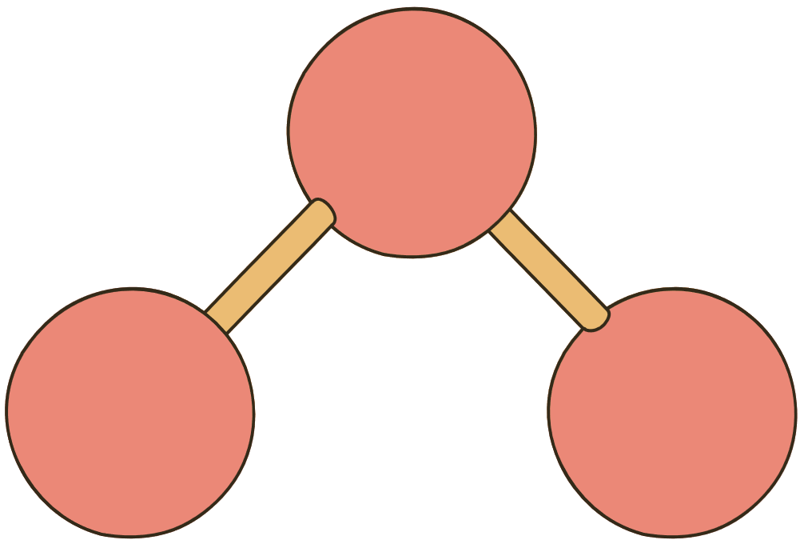
Izazovi molekularnog dokiranja
Fleksibilnost molekula
Funkcije bodovanja
Računalno vrijeme
temeljene na molekularnoj mehanici, empirijskim ili teorijskim podacima

Slide 4
Algoritmi uzorkovanja
Metode usklađivanja oblika
Sustavne metode
Stohastičke metode
Simulacijske metode
Primitivnije metode
Naprednije metode

Slide 5
Funkcije bodovanja
Bazirane na molekularnoj mehanici
Bazirane na empirijskim podacima
Bazirane na teorijskim podacima
Koncenzus funkcije bodovanja

Slide 6
Računalno vrijeme
Lokalizirane interakcije
HPC (engl. High-Performance Computing)

Slide 7
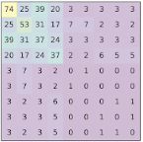
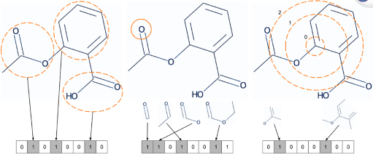
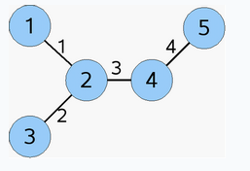
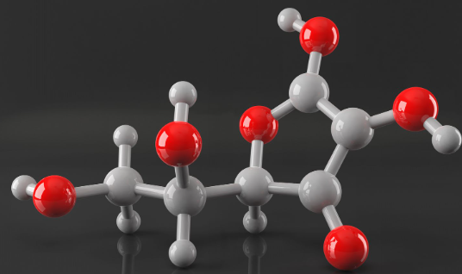
Reprezentacija podataka
Reprezentacije molekula | Opis
Deskriptori | Obično broj, vektor ili matrica koja opisuje geometriju i fizikalna svojstva
Molekularni otisak prsta | Obično binarni niz koji kodira dvodimenzijsku strukturu molekule
Grafovi | Atomi kao čvorovi, a rubovi kao veze. Računalo promatra molekulu kao matricu svojstava čvorova i bridova.
Slike | Računalo promatra sliku molekule kao matricu piksela (tenzore).

Slide 8
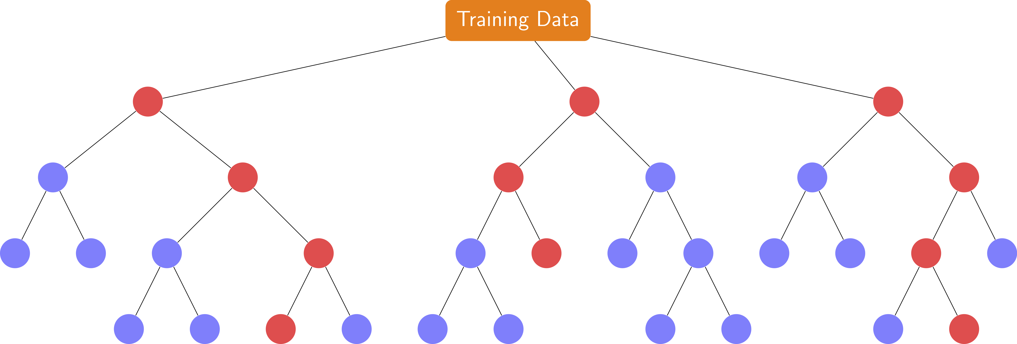
Metode strojnog učenja
Metoda | Princip rada | Primjer
Linearna regresija | Određuje težine unutar linearne jednadžbe | Dodirne točke među molekulama za parametrizaciju afiniteta kompleksa
Random Forest | Više stabala odluke se koristi za predviđanje. | Predviđanje afiniteta bez potrebe provedbe dokiranja.
Gradijentom usmjerena metoda stabala | Sekvencijalno više stabla donosi odluke.
Stroj s potpornim vektorima | Traži liniju/ravninu u prostoru koja najbolje razdvaja točke po nekom svojstvu. | Klasifikacija molekula koje se vežu i koje s ne vežu.
Metode višeslojnog perceptrona | Ulazni podaci značajki molekula u slojevima dobiju svoju težinu. | Klasifikacija ili regresija (afinitet vezanja)
Konvolucijske neuronske mreže | Ulazni podaci su slike. Slojevi uče o strukturi molekule, a zatim klasificiraju ili određuju afinitet.
Grafičke neuronske mreže | Ulazni podaci su grafovi. Slojevi uče o strukturi molekule, a zatim klasificiraju ili određuju afinitet.

Slide 9
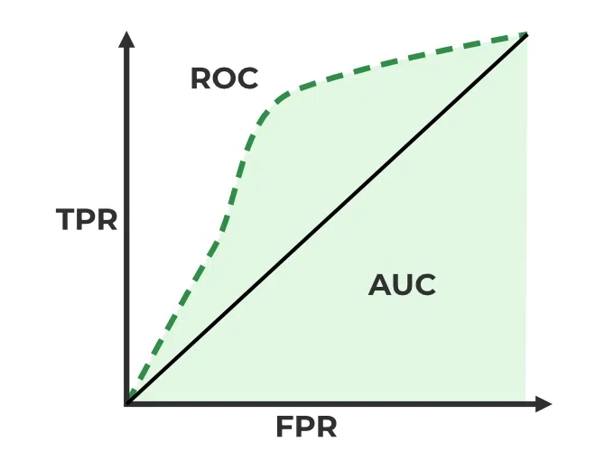
Mjerenje performansi klasifikacijskih metoda
Stopa istinski pozitivnih
Površina ispod krivulje (AUC) za ROC (engl. Receiver Operrating Characteristic), EF (engl. Enrichment Factor)
Jačina bodovanja, rangiranja i dokiranja
DCC metoda (engl. Distance to the Center of the Binding Site) i DVO metoda (engl. Discretize Volume Overlap)
Stopa lažno pozitivnih

Slide 10
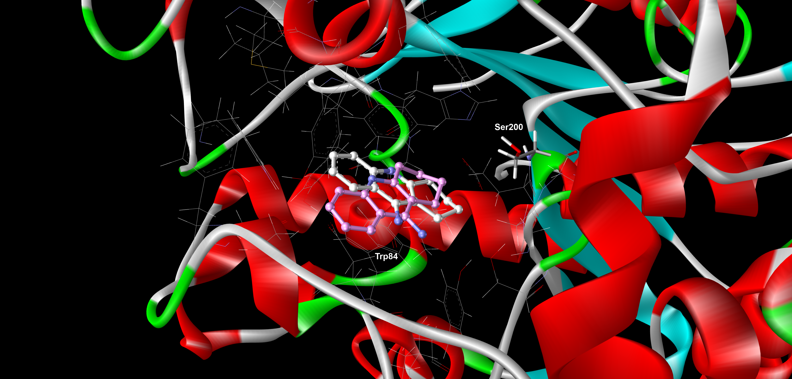
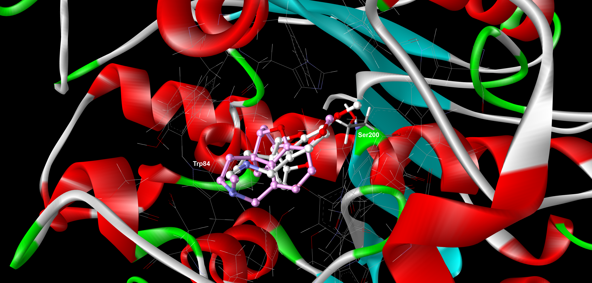
Primjer
Slika 2.1.Takrin u aktivnom mjestu acetilkolinesteraze (AChE). Bijela struktura predstavlja kristalnu strukturu, a roza strukturu minimalne nergije određene kvantno-kemijskim dokiranjem.
Slika 2.2. Galantamin u aktivnom mjestu acetilkolinesteraze (AChE). Bijela struktura predstavlja kristalnu strukturu, a roza strukturu minimalne energije određene kvantnkemijskim dokiranjem.
Za svaku molekulu generirano je ukupno 1 000 000 000 struktura korištenjem protokola računalstva s visokom propusnošću. Od generiranih struktura prihvaćeno je ≈1 500 000 za takrin i ≈100 000 za galantamin te su za dio tih struktura izračunane elektronske energije korištenjem metode PM7

Slide 11
Primjer
Slika 3. Ovisnost korijena srednje kvadratne pogreške (RMSE) o veličini skupa za treniranje u prikazu dubokog pojačanog učenja za NN koja reprezentira plohu potencijalne energije kompleksa aziridina i BChE. Crna strelica pokazuje veličinu skupa podataka za treniranje (330 podataka) koja je bila potrebna da bi NN zadovoljavajuće reprezentirala ukupnu plohu potencijalne energije.
1.) Protokol dubokoga pojačanog učenja primjenjen za kompleks molekule aziridina i BChE
2.) Ukupan skup podataka sastojao se od prikupljenih 5000 struktura kompleksa aziridina i BChE te izračunanih elektronskih energija. Nakon toga neuronska mreža je trenirana sa 10 nasumično odabranih podataka. Cijeli postupak ponovljen je 10 puta I odabrana je najbolja NN. U sljedećem koraku odabrano je 10 novih nasumično odabranih podataka te je NN trenirana na tom proširenom skupu podataka. Opet je postupak ponovljen 10 puta te je odabrana najbolja NN.
3.) Za tu postignutu točnost reprezentacije PES-a bilo je potrebno 330 podataka iz skupa za treniranje kako bi se zadovoljavajuće opisala ukupna ploha potencijalne energije

Slide 12
Zaključak
Metode strojnog učenja su se pokazale boljima od klasičnih za funkcije bodovanja, klasifikaciju i uštedu vremena

